Slide 1
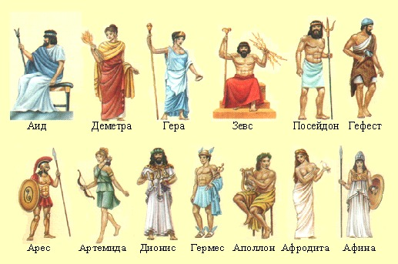
БОГИ ДРЕВНЕЙ ГРЕЦИИ И ДРЕВНЕГО РИМА
Презентация
Губы Т.Н.
учителя истории ОШ № 69
г. Запорожья

Slide 2
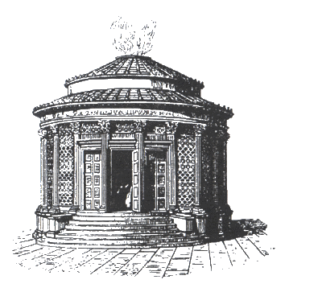
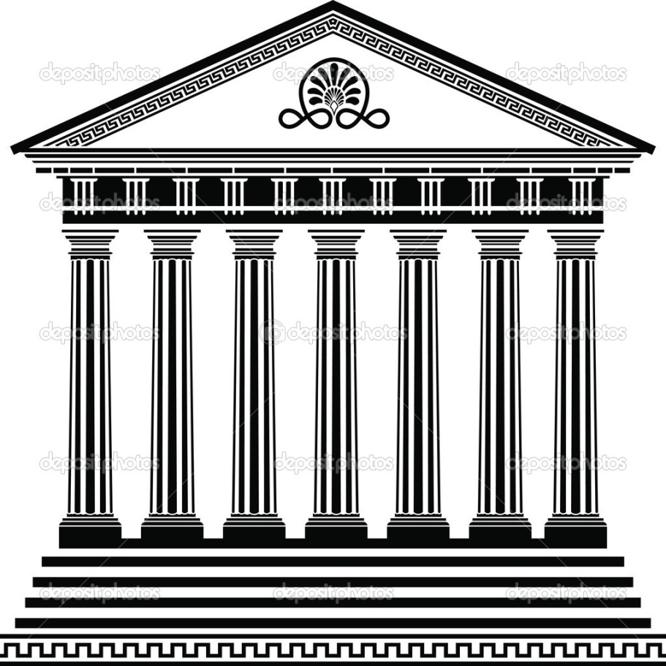
ХРАМЫ
Греческий храм
Римский храм весталок

Slide 3
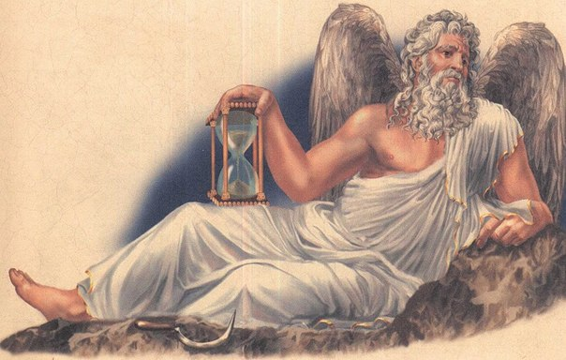
КРОНОС САТУРН
Титан, бог времени

Slide 4
Бог - громовержец
Царь богов и людей, повелитель молний и грома. Вместе с другими богами Зевс живет в золотом дворце, на вершине горы Олимп, где царит вечное лето.
Восседая на золотом троне, он повелевает богами и людьми. Зевс дал людям законы и строго следит за их исполнением. Преступающих закон Зевс поражает молниями, за что и дано ему прозвище Громовержец.
ЗЕВС
ЮПИТЕР
Атрибуты: Перун (молния),
скипетр и орёл

Slide 5
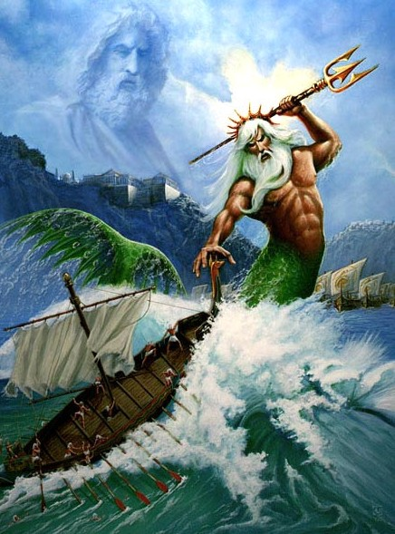
ПОСЕЙДОН
НЕПТУН
Брат Зевса, владыка морей Посейдон, живет в золотом чертоге на дне Эгейского моря. Повелитель бурь и наводнений, «колебаний земли», Посейдон ударом трезубца выбивает из земли источники пресной воды.
Гордый Посейдон не может смириться с тем, что он, будучи старшим братом, должен подчиняться младшему – Зевсу. Оттого редко появляется Посейдон на Олимпе и не упускает случая пойти наперекор воле владыки богов.

Slide 6
АИД
ПЛУТОН
Глубоко под землей царит неумолимый, мрачный брат Зевса, Аид. Полно мрака и ужасов его царство. Никогда не проникают туда радостные лучи яркого солнца. Бездонные пропасти ведут с поверхности земли в печальное царство Аида. Мрачные реки текут в нем. Там протекает все леденящая священная река Стикс, водами которой клянутся сами боги. В подземном царстве струятся и дающие забвение всего земного воды реки Леты.

Slide 7
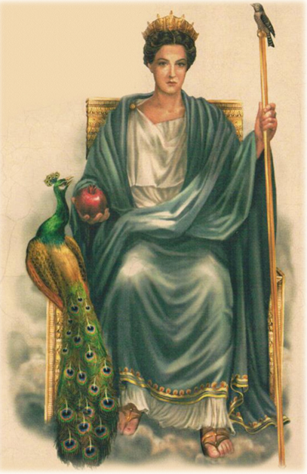
ГЕРА
ЮНОНА
Царица богов, дочь Крона и Реи, великая Гера, восседает на золотом троне рядом с мужем Зевсом и правит богами и людьми.
Великая Гера охраняет супружеские союзы и посылает потомство людям. Почитают ее боги, и даже сам Зевс часто просит у нее совета.
Велика власть Геры, но и она не смеет открыто выступить против Зевса. Признаки Геры - диадема и завеса, птица павлин и яблоко.

Slide 8
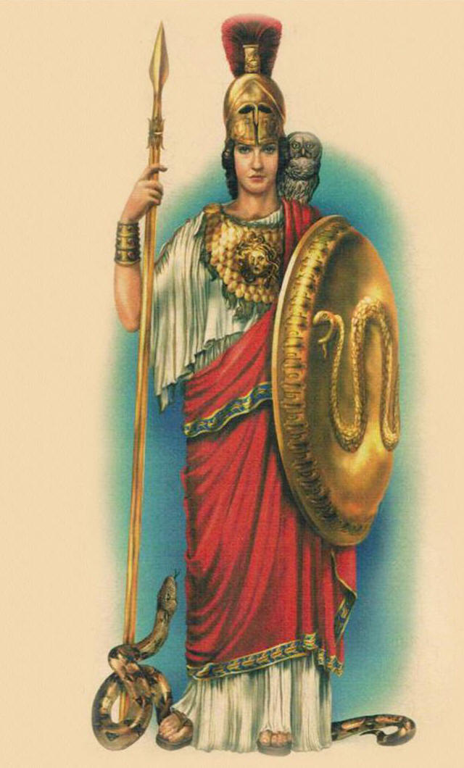
АФИНА
МИНЕРВА
Богиня мудрости, Афина стала воплощением мыслей Зевса. Ей доверил царь богов защитить героев и покровительствовать городами, заботиться о мудрых законах и науках.
Афина всегда там, где идет война. Но, в отличие от кровожадного Ареса, Афина – богиня справедливой войны, опора тех, кто защищает свои города.

Slide 9
АРЕС
МАРС
Губителем людей и разрушителем городов называют Ареса – коварного и вероломного бога войны. Самая сладкая музыка для кровожадного Ареса – звон оружия и стоны раненых. Самая лучшая картина – дым пожарищ, разрушенные и разграбленные дома.
Не любят на Олимпе Ареса и стараются держаться от него подальше. Даже отец Ареса, владыка богов Зевс, еле терпит его присутствие.

Slide 10
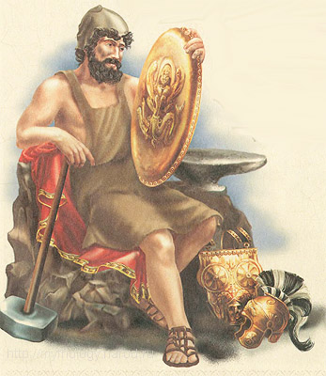
ГЕФЕСТ
ВУЛКАН
Есть среди олимпийцев бог-труженик, который целые дни проводит за тяжелой работой. Это бог огня и кузнечного ремесла Гефест. Великий мастер, он ничуть не стыдится своей доли и никогда не променяет работу в закопченной кузнице на праздные игры в золотых дворцах. Гефест (рим. - Вулкан) - сын Зевса и Геры, бог огня, бог-кузнец, с которым никто не может сравниться в искусстве ковать, муж богини любви Афродиты.
Много работы у Гефеста, и никогда не гаснет огонь в его горне. Сияют на небе золотые дворцы богов, построенные богом-тружеником. Он кует оружие и доспехи для богов и героев, украшение и посуду.

Slide 11
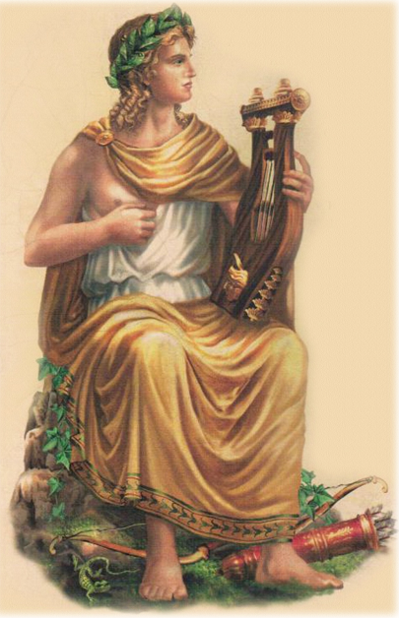
АППОЛОН
ФЕБ
Аполлон - бог музыки, исцеления от болезней, Бог света, истинны, и пророчества, он был отличным стрелком и превосходным атлетом. Он - сын Зевса, его сестра-близнец - Артемида, богиня охоты и дикой природы. Мифология рассказывает, что когда Гера узнала о неверности муж с Лето, она вынудила ее бродить по земле, в поисках места, где можно чтобы родить; Гера запретила Лето рожать на земле, на островах и в море; единственным местом для Лето был Тилос, который был плавучим островом и остался незамеченным Герой. именно там Лето родила Аполлона и Артемиду. Дерево Аполлона - лавром; его птица - ворона, его животное - дельфин.

Slide 12
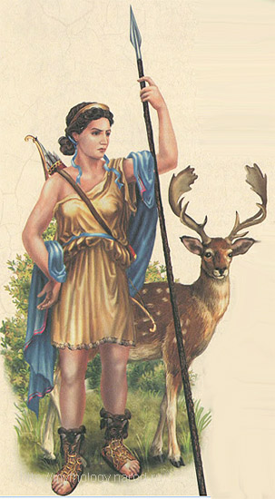
АРТЕМИДА
ДИАНА
Сестра Апполона, вечно юная богиня охоты Артемида, все дни проводит в лесу в окружении своих подруг-нимф. Она ничуть не хуже своего брата Апполона владеет луком и стрелами, которые могут насылать или, наоборот, лечить чуму.
Защитница животных и младенцев, покровительница охоты, Артемида дала обещание никогда не выходить замуж и потребовала от своих подруг такой же клятвы. Сурово поступает богиня с теми, кто не держит слово. Ведь не зря Артемиду зовут охранительницей клятв.

Slide 13
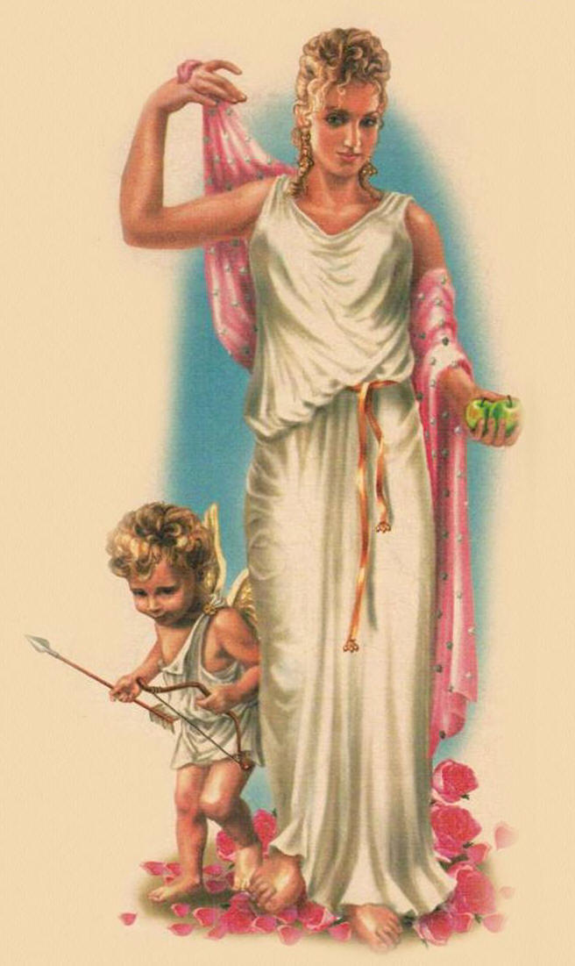
АФРОДИТА
ВЕНЕРА
богиня любви
и красоты
Любовной власти Афродиты подчинялись боги и люди. Неподвластны ей были только Афина, Артемида и Гестия. Была безжалостна к тем, кто отвергает любовь. Жена Гефеста и позднее Ареса.

Slide 14
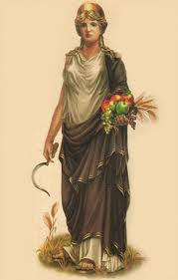
ДЕМЕТРА
ЦЕРЕРА
Богиня полей
и плодородия
Её имя означает «Мать-Земля» (греч. da/ga, «земля»: Demeter — буквально «земля-мать»).
Культ богини-матери — покровительницы земледельцев, охраняющей всё живое на земле, Одновременно Деметра — «благая богиня», хранительница жизни, научившая человечество земледелию. Помощница в крестьянских трудах, наполняет амбары земледельца запасами.

Slide 15
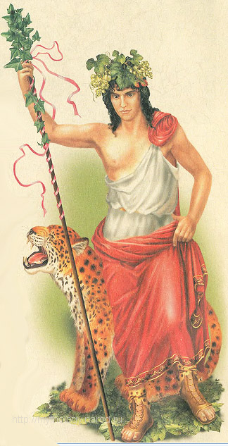
ДИОНИС
БАХУС, ВАКХ
бог виноградарства
и виноделия
В древнегреческой мифологии младший из олимпийцев, бог растительности, виноградарства, виноделия, производительных сил природы, вдохновения и религиозного экстаза. Упомянут в «Одиссее».
До открытия Микенской культуры позднейшие исследователи полагали, что Дионис пришёл в Грецию из варварских земель, поскольку его экстатический культ с неистовыми танцами, захватывающей музыкой и неумеренным пьянством казался исследователям чуждым ясному уму и трезвому темпераменту эллинов. Однако ахейские надписи свидетельствуют, что греки знали Диониса ещё до Троянской войны.

Slide 16
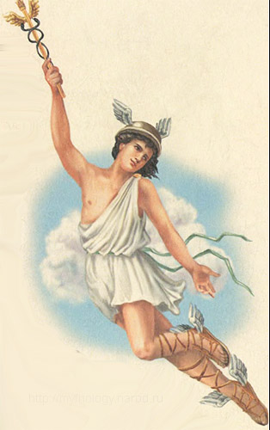
ГЕРМЕС
МЕРКУРИЙ
вестник богов,
покровитель путников
и торговцев
Герме́с — в древнегреческой мифологии бог торговли, прибыли, разумности, ловкости и красноречия, дающий богатство и доход в торговле, бог атлетов^{[1]}. Покровитель глашатаев, послов, пастухов, путников; покровитель магии, алхимии и астрологии. Посланник богов и проводник душ умерших (отсюда прозвище Психопомп — проводник душ) в подземное царство Аида, изобрёл меры, числа, азбуку и обучил людей.

Slide 17
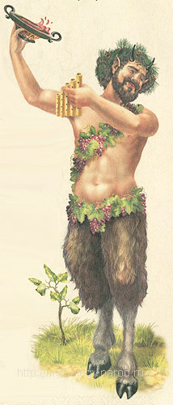
ПАН
ФАВН
бог лесов,
охотников и пастухов,
всей природы
сын бога Гермеса

Slide 18
ГЕЛИОС
СОЛ
Бог Солнца
Культ Гелиоса был особенно распространён в Коринфе, в Аргосе, вЭлиде и на острове Родосе, где при входе в гавань стояло его колоссальное изображение. Из животных ему были посвящены петух и белые кони.

Slide 19
СЕЛЕНА
ДИАНА
Богиня Луны
Поэты то называют её «сверкающим глазом ночи» (Пиндар, Эсхил), то изображают в виде прелестной женщины на небе, с факелом в руках, ведущей за собой звёзды, когда она выступает в серебристом блеске в пору полнолуния (Сапфо). Селена — дочь Гипериона, сестра Гелиоса, то есть Солнца; она имеет крылья и на голове золотой венец, от которого мягкий свет разливается по небу и земле; она чествуется жертвоприношениями в дни полнолуния; ей посвящён день весеннего равноденствия, когда она, совершив долгий путь и омывшись в волнах океана, надевает на себя сверкающие одежды и впрягает в свою колесницу блестящих коней.

Slide 20
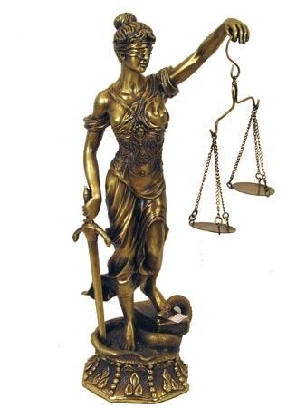
ФЕМИДА
ЮСТИЦИЯ
богиня правосудия
Изображается с повязкой на глазах, весами и мечом в руках. Иносказательно Фемида — правосудие, закон; весы Фемиды — символ правосудия; слуги (жрецы) Фемиды — слуги закона, судьи

Slide 21
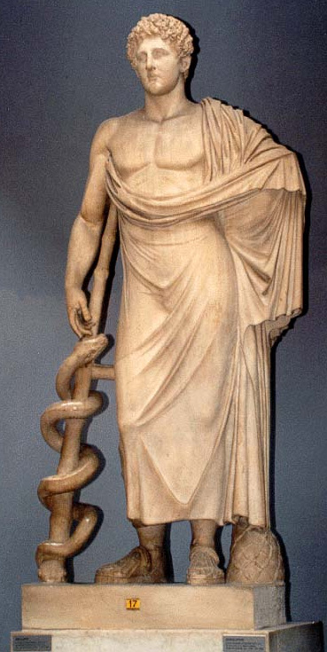
АСКЛЕПИЙ
ЭСКУЛАП
Бог медицины и врачевания.
Был рождён смертным,
но за высочайшее
врачебное искусство получил бессмертие

Slide 22
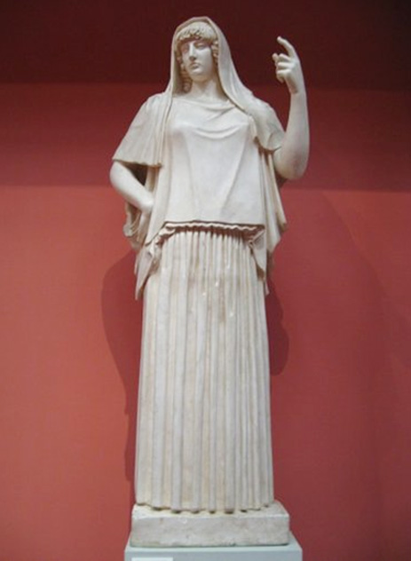
ГЕСТИЯ
ВЕСТА
Богиня домашнего очага
Ей приносилась жертва перед началом всякого священнодействия, все равно, носило ли последнее частный или общественный характер, благодаря чему образовалась и поговорка «начинать с Гестией», служившая синонимом успешного и правильного приступа к делу. Потому же она почиталась вместе с Гермесом, зачинателем жертвоприношений.
В награду за то ей были назначены высокие почести. В городах ей посвящался жертвенник, на котором вечно поддерживался огонь, и выселявшиеся колонисты брали с собой огонь с этого жертвенника на новую родину.

Slide 23
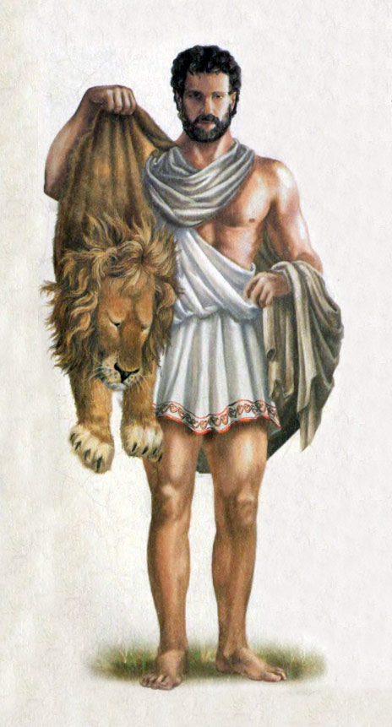
ГЕРАКЛ
ГЕРКУЛЕС
Герой
Среди многочисленных
мифов о Геракле наиболее известен цикл сказаний о 12 подвигах, совершенных Гераклом, когда он находился
на службе у микенского царя Еврисфея.
Культ Геракла был очень популярен в Греции, через греческих колонистов он рано распространился в Италии, где Геракл почитался под именем Геркулеса. В северном полушарии неба расположено созвездие Геркулес.

